Slide 1

第三章 逻辑门电路

Slide 2
1、 分立元件门电路
2、 TTL集成逻辑门电路
3、 其他类型的TTL门电路
4、 MOS逻辑门

Slide 3
3.1 概述
在数字电路中，能够实现基本逻辑运算及复合逻辑运算功能的电路称为逻辑门电路。
1、简单逻辑门电路
实现"与"、"或"、"非"三种基本运算的门电路称为简单门电路。
F
F
F
&
≥1
1
A
B
A
B
A
(a)
(b)
(c)

Slide 4

一、"与"门
有两个或两个以上的输入端、一个输出端。右图的逻辑表达式为
F＝A ⋅B
F
&
二、" 或"门
A
B
有两个或两个以上的输入端，一个输出端。右图的逻辑表达式为
F＝A +B
F
≥1
A
B
三、" 非"门
只 有 一 个 输 入 端, 一个输出端。如右图的逻辑表达式为
F
1
A

Slide 5
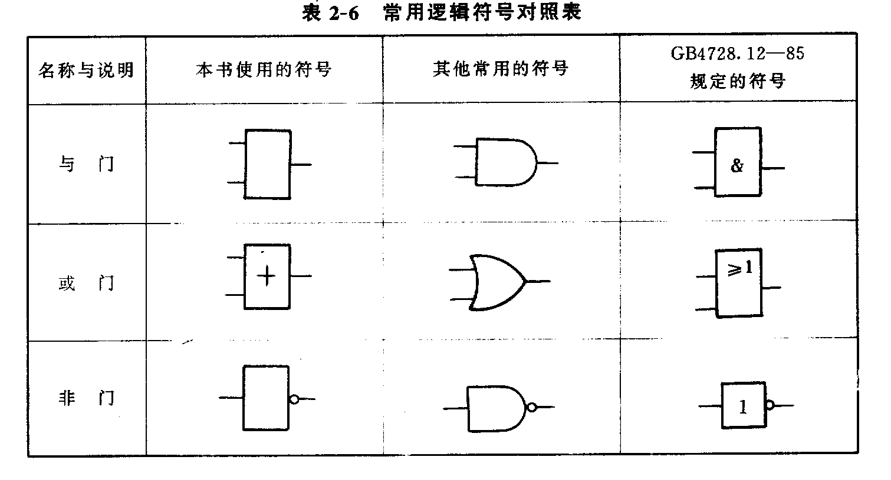

Slide 6
2、复合逻辑门电路
复合门在逻辑功能上是简单逻辑门的组合，实际性能上有所提高。常用的复合门有"与非"门，"或非"门、"与或非"门和"异或"门等。
F
F
F
F
≥1
&
≥1
=1
&
A
B
A
B
A
B
C
D
A
B
(a)
(b)
(c)
(d)

Slide 7

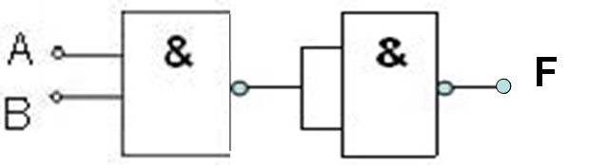
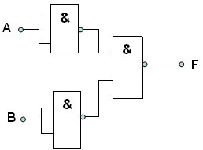
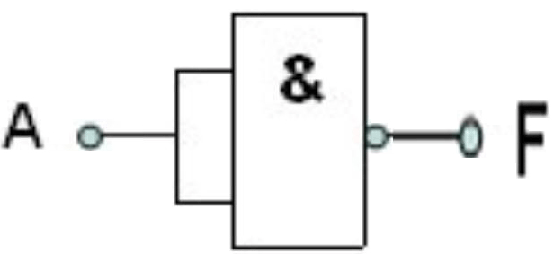
一、"与非"门
F
使用"与非"门可以实现"与"、"或"、"非"3种基本运算, 并可构成任何逻辑电路, 故称为通用逻辑门。
&
A
B
(a)
F=AB=A · B
F=A+B=A · B
F=A

Slide 8


F
二、"或非"门
≥1
"或非"门也是一种通用门。
A
B
(b)
F
三、"与或非"门
≥1
&
"与或非"门也是一种通用门。
A
B
C
D
(c)

Slide 9

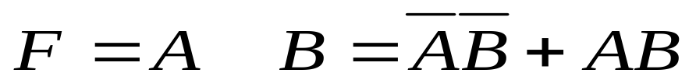
四、"异或"门
F
“异或”运算是一种特殊的
逻辑运算, 用符号⊕表示，
逻辑表达式为：
=1
A
B
(d)
“同或”运算用符号表示，逻辑表达式为：
F
=1

A
B
(e)

Slide 10
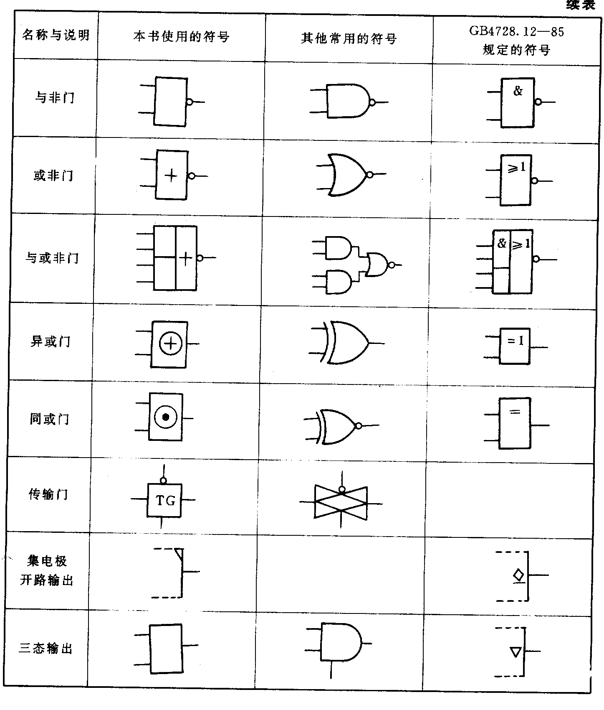

Slide 11
数字电路是二值逻辑电路，一般用高低电平来表示二值逻辑中的‘1’和‘0’两种逻辑状态。
开关电路（逻辑电路）中的开关K由二极管或三极管电路构成。在输入电压V_{i}的作用下，使二极管或三极管电路处于导通或截止状态。
输出电压：
K闭合时，0
K断开时， VCC
V_{CC}
输入信号
输出信号
V_{O}
V_{I}
k

Slide 12
数字电路是二值逻辑电路。 用高低电平表示“1”、“0” 。
若以高电平表示1，低电平表示0，则称正逻辑
若以高电平表示0，低电平表示1，则称负逻辑
1
0
高电平下限
低电平上限
0
1
正逻辑
负逻辑
只要能判断高低电平即可
一般采用正逻辑

Slide 13
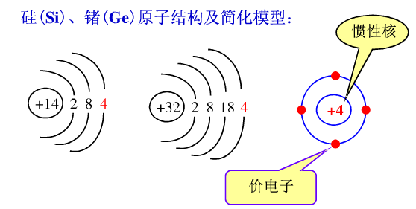
3.2 半导体管的开关特性
1、半导体的基础知识
按导电性能的不同，物质可分为导体、绝缘体和半导体。目前用来制造电子器件的材料主要是硅(Si)、锗(Ge)等，它们的导电能力介于导体和绝缘体之间，并且会随温度、光照或掺入某些杂质而发生显著变化。
Notes:
元素周期表

Slide 14
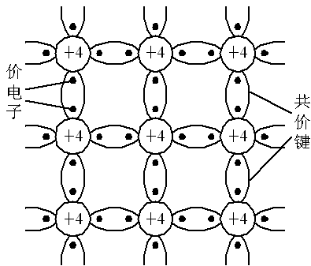
纯净的单晶半导体称为本征半导体。在本征半导体中，原子按一定间隔排列成有规律的空间点阵(称为晶格)。原子间相距很近，价电子不仅受自身原子核的约束，还要受相邻原子核的吸引，使每个价电子为相邻原子所共有，形成共价键。这样四个价电子与相邻的四个原子中的价电子分别组成四对共价键，依靠共价键使晶体中的原子紧密地结合在一起。共价键中的电子，由于受到其原子核的吸引，不能在晶体中自由移动，所以是束缚电子，不能参与导电。
共价键结构示意图：

Slide 15
在本征半导体中，有选择地掺入少量其它元素，会使其导电性能发生显著变化。这些少量元素统称为杂质。掺入杂质的半导体称为杂质半导体。根据掺入的杂质不同，有N型半导体和P型半导体两种。
在本征硅(或锗)中掺入少量的五价元素，如磷、砷等，就得到N型半导体。这时，杂质原子替代了晶格中的某些硅原子，它的四个价电子和周围四个硅原子组成共价键，而多出一个价电子只能位于共价键之外。
在本征硅(或锗)中掺入少量的三价元素，如硼、铝等，就得到P型半导体。这时杂质原子替代了晶格中的某些硅原子，它的三个价电子和相邻的四个硅原子组成共价键时，只有三个共价键是完整的，第四个共价键因缺少一个价电子而出现一个空位。

Slide 16
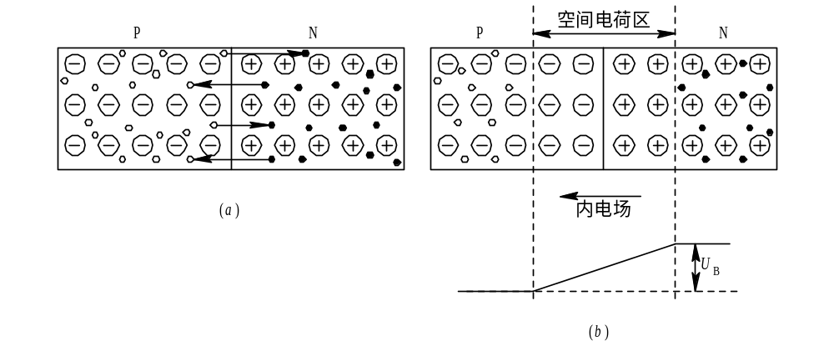
通过掺杂工艺，把本征硅(或锗)片的一边做成P型半导体，另一边做成N型半导体，这样在它们的交界面处会形成一个很薄的特殊物理层，称为PN结。PN结是构造半导体器件的基本单元。
P型半导体和N型半导体有机地结合在一起时，因P区一侧空穴多，N区一侧电子多，所以在它们的界面处存在空穴和电子的浓度差。于是P区中的空穴会向N区扩散，并在N区被电子复合。而N区中的电子也会向P区扩散，并在P区被空穴复合。结果在界面的两侧形成了由等量正、负离子组成的空间电荷区。

Slide 17
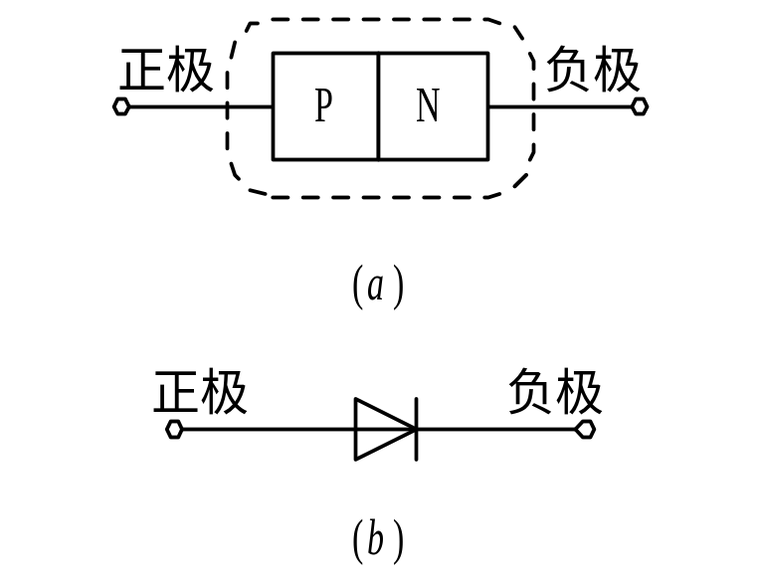
2、晶体二极管的开关特性
晶体二极管是由PN结加上电极引线和管壳构成的。符号中，接到P型区的引线称为正极(或阳极)，接到N型区的引线称为负极(或阴极)。
晶体二极管结构示意图及电路符号

Slide 18
正向特性：在二极管正向偏置且电压较小时， 外加电压不足以克服PN结的内电场，二极管的电流约等于零，二极管等同于一个大的电阻。正向电压只有超过某一数值时，才有明显的正向电流。这一电压称为导通电压或死区电压，硅管的约为0.5V，锗管的约为0.1V。
当正向电压大的导通电压时，内电场的阻碍作用被大大削弱，二极管等同于个小的电阴，因而电流迅速加大，二极管开始导通。硅管的正向导通压降为0.7V,锗管约为0.2V。
反向特性：在二极管反向偏置时，N区的少数载流子（空穴）、 P区的少数载流子（电子）在内电场和外加电压的共同作用下，通过空间电荷区形成反向中饱和电流。但其数值一般很小，硅管一般小于0.1μA，锗管小于几十微安。

Slide 19
二极管具有单向导电性，在数字电路中表现为一个受外电压控制的开关。
二极管导通时相当于短路
二极管截止时相当于开路
R
R
R
R
V_{CC}
R
V_{i} = V_{IH} 二极管截止，V_{o} = V_{CC}
V_{i} = 0(V_{IL}) 二极管导通，Vo = 0或0.7v
D
V_{i}
V_{O}

Slide 20
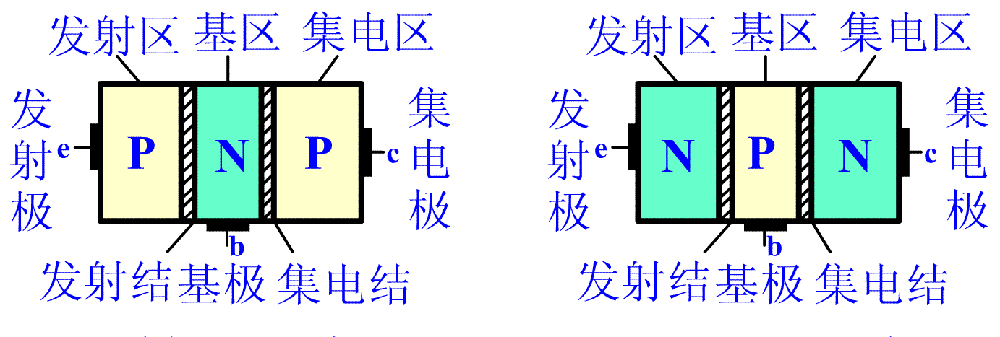
3、晶体三极管的开关特性
三极管的结构：
特点：
有三个区——发射区、基区、集电区；
两个PN结——发射结（BE结）、集电结（BC结）；
三个电极——发射极e(E)、基极b(B)和集电极c(c)；
两种类型—— P N P型管和NPN型管。
工艺要求：发射区掺杂浓度较大；基区很薄且掺杂最少；集电区比发射区体积大且掺杂少。

Slide 21
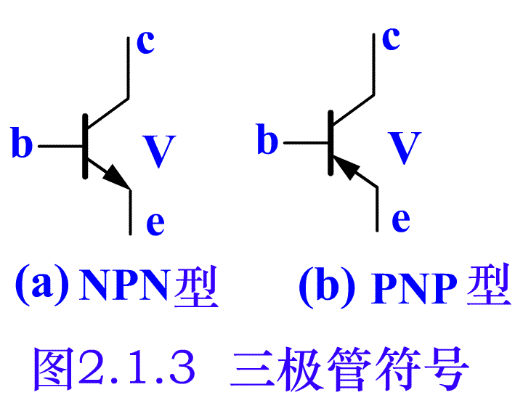
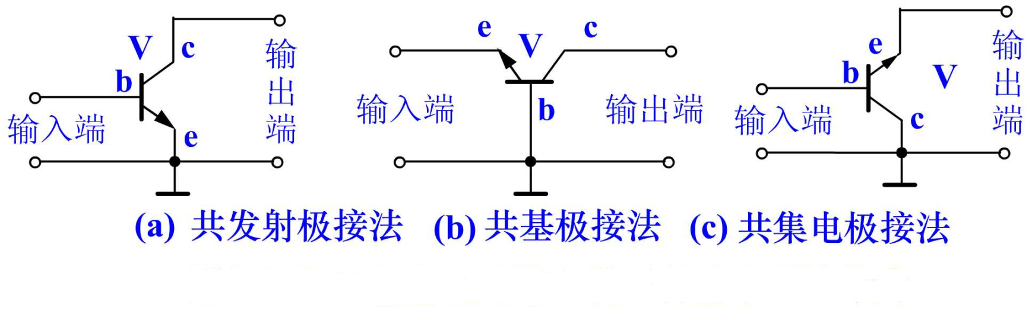
晶体三极管的符号:
箭头：表示发射结加正向电压时的电流方向。文字符号：V
三极管的基本连接方式:

Slide 22
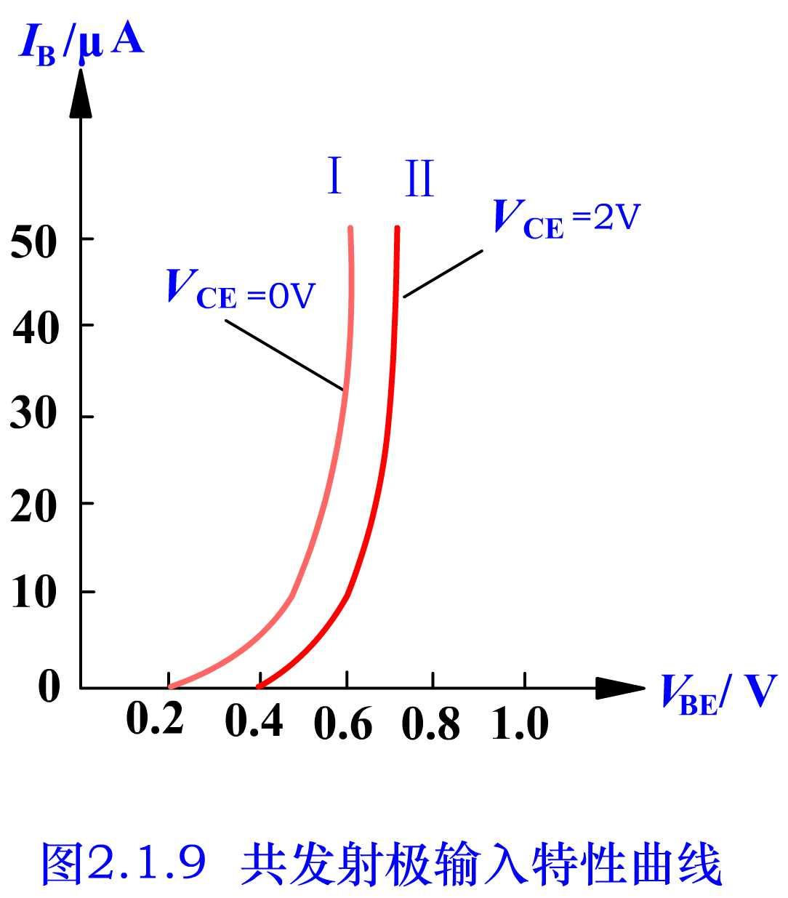
共发射极输入特性曲线
集射极之间的电压 V_{CE} 一定时，发射结电压 V_{BE} 与基极电流 I_{B} 之间的关系曲线。
由图可见：
1．当V _{CE} ≥ 2 V 时，特性曲线基本重合。
2．当 V_{BE} 很小时，I_{B} 等于零，三极管处于截止状态。
共发射极输入特性曲线
3．当 V_{BE} 大于门槛电压(硅管约 0.5 V，锗管约 0.2 V)时，I_{B} 逐渐增大，三极管开始导通。
4．三极管导通后，V_{BE} 基本不变。硅管约为 0.7 V ，锗管 约为 0.3 V ，称为三极管的导通电压。
5．V_{BE} 与 I_{B} 成非线性关系。

Slide 23
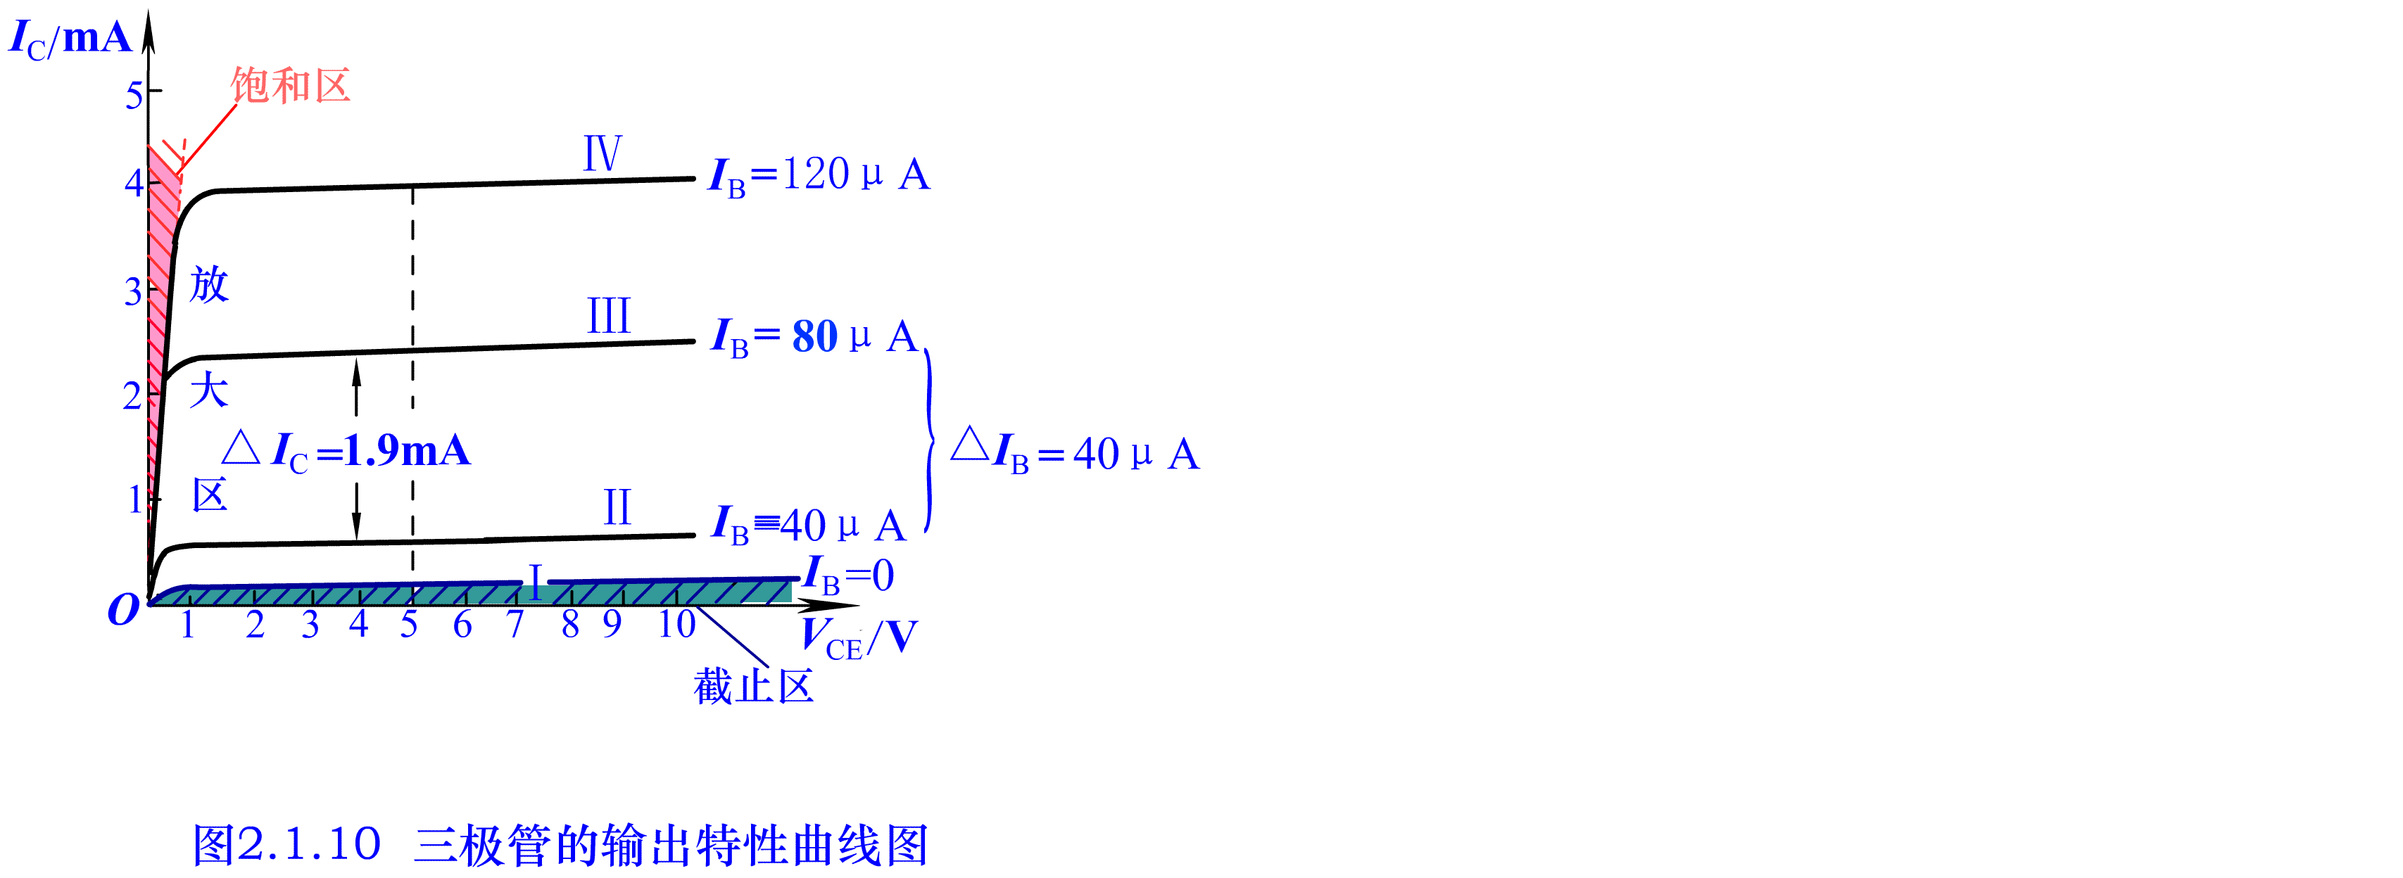
晶体三极管的输出特性曲线
基极电流一定时，集、射极之间电压与集电极电流的关系曲线。
可分为三个工作区:
1．截止区
条件：发射结反偏或两端电压为零。特点： I_{B} =0，I_{c}很小。
2．饱和区
条件：发射结和集电结均为正偏。特点：V_{CE} = V_{CES}。
V_{CES} 称为饱和管压降，小功率硅管约 0.3 V，锗管约为 0.1 V。
3．放大区
条件：发射结正偏，集电结反偏。特点： I_{C} 受 I_{B} 控制 ，即 ΔI_{C} = βΔI_{B} 。
在放大状态，当 I_{B} 一定时，I_{C} 不随 V_{CE} 变化，即放大状态的三极管具有恒流特性。

Slide 24
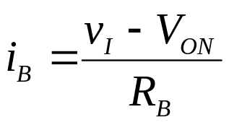
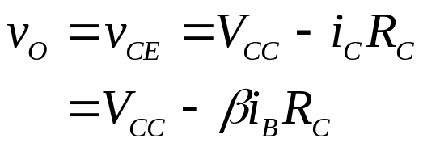
三极管开关电路分析：
①当v_{I}=V_{IL}(V_{IL}=-1V)时，v_{BE}<0，则i_{B}=0，i_{C}≈0，三极管截止。此时，R_{C}上无压降，v_{O}≈V_{CC}，为高电平。
一般认为，在v_{I}<V_{ON}时，三极管处于截止状态。
V_{CC}
R_{C}
I_{C}
I_{B}
C
B
V_{O}
R_{B}
V_{BE}
I_{E}
V_{I}
E
②当v_{I}>V_{ON}时，有i_{B}产生，相应地有i_{C}产生，三极管进入放大区；
v_{I}↑→i_{B}↑→v_{O}↓；

Slide 25
V_{CC}
③v_{I}继续增加，R_{C}上的压降也随之增大，v_{CE}下降，当v_{CE}↓≈0时，三极管处于深度饱和状态， v_{O}≈0，为低电平。
R_{C}
I_{C}
I_{B}
C
B
V_{O}
注：当V_{CE}=V_{BE}时，三极管为临界饱和导通；
R_{B}
V_{BE}
I_{E}
V_{I}
E
集电极临界饱和导通电流 I_{CS}≈V_{CC}/R_{C}
基极临界饱和导通电流 I_{BS}=I_{CS}/β=V_{CC}/ (β R_{C})
当i_{B}>I_{BS}时，三极管为饱和状态；发射结饱和压降 V_{CES}= 0.1～ 0.3V.
总结：当v_{I}<V_{ON}时，三极管处于截止状态；
当v_{I}>V_{ON}时，三极管处于放大状态；
当v_{I}增加到使i_{B}>I_{BS}时，三极管处于饱和状态。

Slide 26
V_{CC}
三极管在数字电路中通常工作在截止状态（相当于开关断开）和饱和状态（相当于开关闭合）。
R_{C}
I_{C}
I_{B}
C
当v_{I}=V_{IL}时，三极管截止，i_{C}≈0，相当于开关断开，v_{O}≈V_{CC}；
当v_{I}=V_{IH}时，三极管饱和，V_{CE}≈0，相当于开关闭合， v_{O}≈0 ；
B
V_{O}
R_{B}
V_{BE}
I_{E}
V_{I}
E
三极管饱和导通时， 相当于C、E间短路；
C
C
B
三极管截止时，
相当于C、E间开路，
B、E间， B、C间也开路。
B
E
E

Slide 27
3.3 分离元件逻辑门电路
1. 二极管与门
功能表
设：V_{IL}=0V，V_{IH}=3V
V_{CC} (5v)
A
B
Y
硅二极管
Rc
0V
0V
0.7V
D₁
Y
0V
3V
0.7V
A
D₂
3V
0V
0.7V
B
3V
3V
3.7V

Slide 28
功能表
真值表
A
B
Y
A
B
Y
0V
0V
0.7V
0
0
0
0V
3V
0.7V
0
１
0
3V
0V
0.7V
１
0
0
3V
3V
3.7V
１
１
１
优点：简单
A
Y
&
B
缺点：（１）输出电平的偏移
（２）负载电阻的改变影响输出的高电平

Slide 29
2. 二极管或门
功能表
设：V_{IL}=0V，V_{IH}=5V
硅二极管
D₁
A／v
B／v
Y／v
Y
A
0
0
0
D₂
B
0
5
4.3
5
0
4.3
R
5
5
4.3

Slide 30
功能表
真值表
A／v
B／v
Y／v
A
B
Y
0
0
0
0
0
0
0
5
4.3
0
１
1
5
0
4.3
１
0
1
5
5
4.3
１
１
１
优点：简单
A
Y
≥1
缺点：输出电平的偏移
B

Slide 31
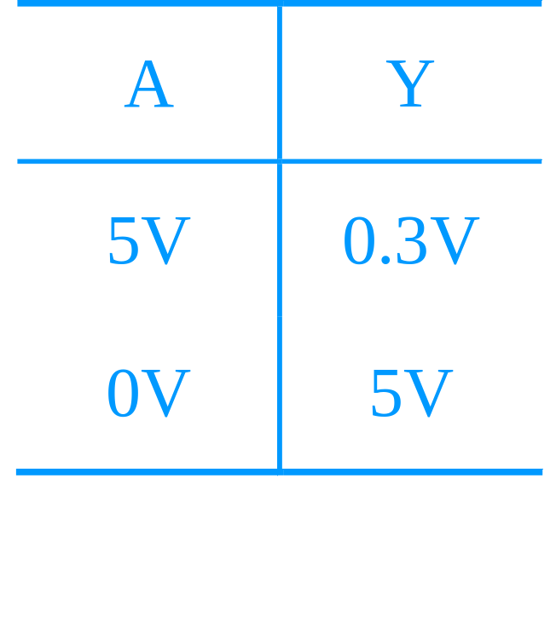
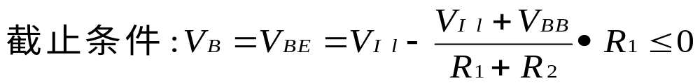
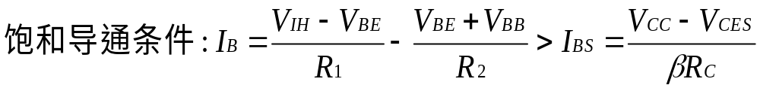
3. 三极管非门电路
V_{CC}(5v)
R_{c}
Y
R₁
(v_{o})
A
(v_{i})
R₂
1
Y
-v_{BB}
实际应用中，接R₂和V_{BB}，使三极管T可靠截止。

Slide 32
例:已知R_{C}=1KΩ,R₁=3.3KΩ,R₂=10KΩ,
β=2，V_{CE(sat)}=0.1v,输入的高低电平分别为
V_{IH}=5v, V_{IL}=0v,求输出电平。
V_{CC}=5v
R_{c}
Y
R₁
(v_{o})
A
解：首先利用戴维南定理将发射结的外接电路化简为如下的等效电路
(v_{i})
R₂
v_{EE}=-8v
b
b
R₁
R₂
R_{B}
+
+
V_{EE}
V_{B}
-
e
-
e
Notes:
戴维南定理：任一含源线性一端口网络对外可用一条电压源与一阻抗的串联支路来等效地加以置换，此电压源的电压等于一端口网络的开路电压，此阻抗等于一端口网络内全部独立电源置零后的输入阻抗

Slide 33
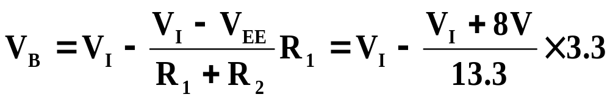
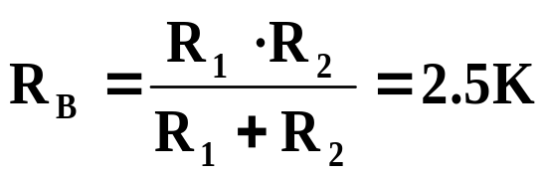
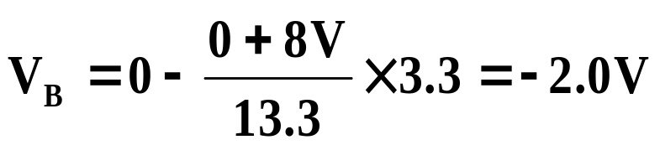
R_{C}=1KΩ,R₁=3.3KΩ,R₂=10KΩ,β=2，V_{CE(sat)}=0.1v, V_{IH}=5v, V_{IL}=0v
b
b
R₁
R₂
+
R_{B}
V_{EE}
+
V_{I}
-
V_{B}
e
-
e
V_{CC}=5v
R_{c}
Y
R₁
(v_{o})
当V_{I}=V_{IL}=０V时，
A
(v_{i})
R₂
v_{EE}=-8v
三极管截止，V₀=5V时。

Slide 34

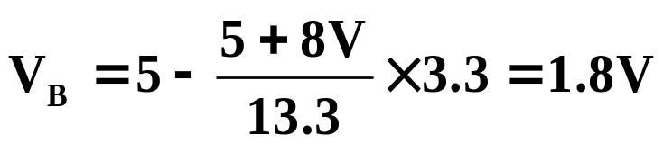
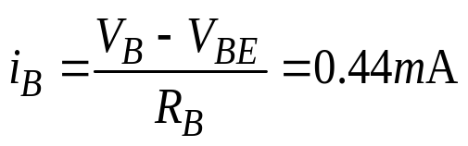
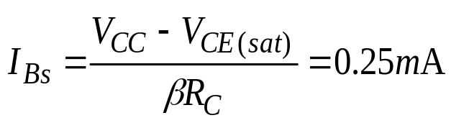

R_{C}=1KΩ,R₁=3.3KΩ,R₂=10KΩ,β=2，V_{CE(sat)}=0.1v, V_{IH}=5v, V_{IL}=0v
V_{CC}=5v
b
b
R_{c}
R₁
R₂
+
R_{B}
Y
V_{EE}
+
R₁
(v_{o})
-
V_{B}
A
e
-
e
(v_{i})
R₂
v_{EE}=-8v
当V_{I}=V_{IH}=5V时，
满足 ，三极管饱和，V₀=V_{CE(sat)}=0。
因此，电路参数的设计是合理的。

Slide 35
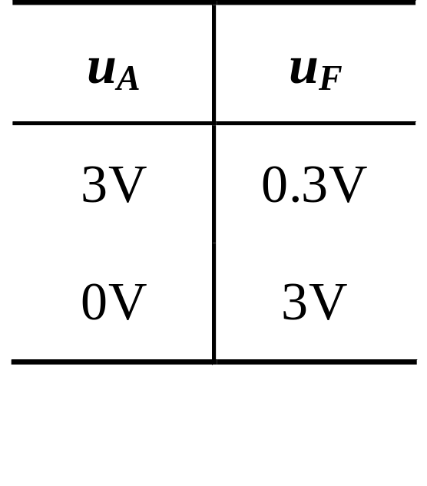
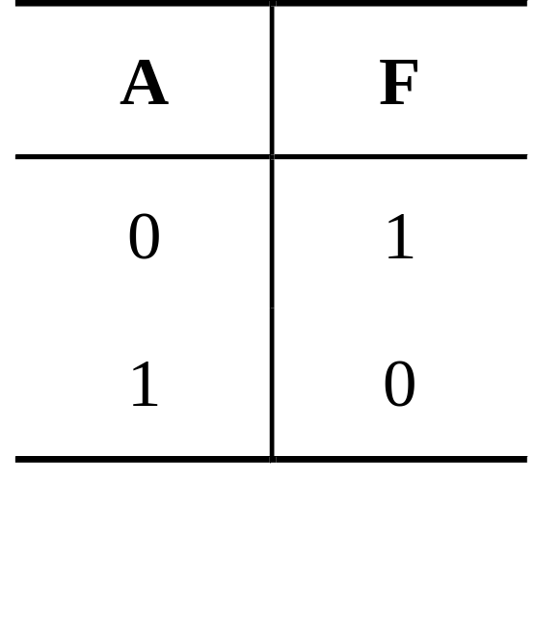
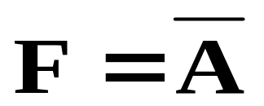
三极管非门另一种实现方法：
钳位二极管
+12V
+3V
R₁
D
F
A
R₂

Slide 36
4、与非门
+12V
+12V
R₁
D₁
F
A
R₂
D₂
B
v_{EE}=-8v
二极管与门
三极管非门

Slide 37
5、或非门
+12V
A
R₁
D₁
F
R₂
B
D₂
R
v_{EE}=-8v
二极管或门
三极管非门

Slide 38
分立元件门电路的缺点
1、体积大、工作不可靠。
2、需要不同电源。
3、各种门的输入、输出电平不匹配。
集成电路在一块半导体芯片上制作出一个完整的逻辑电路所需要的全部元件和连线。与分立元件电路相比，集成电路具有体积小、可靠性高、速度快的特点，而且输入、输出电平匹配，所以早已广泛采用。根据电路内部的结构，可分为DTL、TTL、HTL、MOS管集成门电路等。
三极管-三极管集成逻辑（transistor-transistor logic）
Notes:
输入和输出端结构都采用了半导体晶体管，称之为: Transistor— Transistor Logic

Slide 39
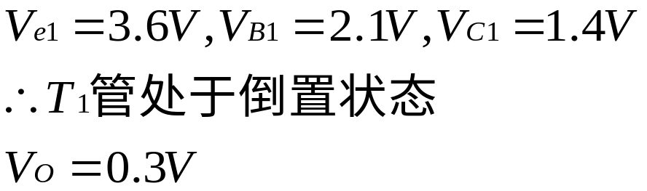
c
3.4 TTL逻辑门电路
b
1、TTL与非门的电路结构及工作原理
e₁
e₂
e₃
电位被钳在2.1V
+5V
R₁
R₂
R₄
全反偏
3k
4.3v
b₁
≈1V
饱和
T₃
截止
c₁
A
T₂
T₄
“全高”
V_{IH}=3.6V
B
T₁
C
R₅
F
饱和
0.3v
全导通
T₅
R₃
结论：输入端A、B、C中全为高电平时，输出端为低电平
Notes:
输入和输出端结构都采用了半导体晶体管，称之为: Transistor— Transistor Logic

Slide 40
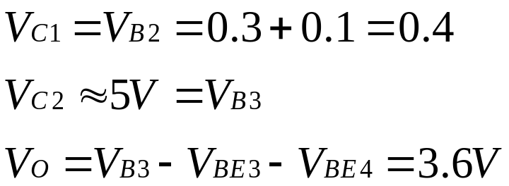
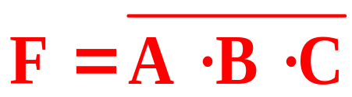
b1点电位1V
+5V
R₁
R₂
R₄
3k
深度饱和
b₁
≈5V
导通
c₁
T₃
0.4v
A
T₂
T₄
“0.3v”
B
T₁
截止
R₅
C
F
3.6v
T₅
截止
R₃
结论：输入端A、B、C中至少有一个为低电平时，输出端为高电平

Slide 41
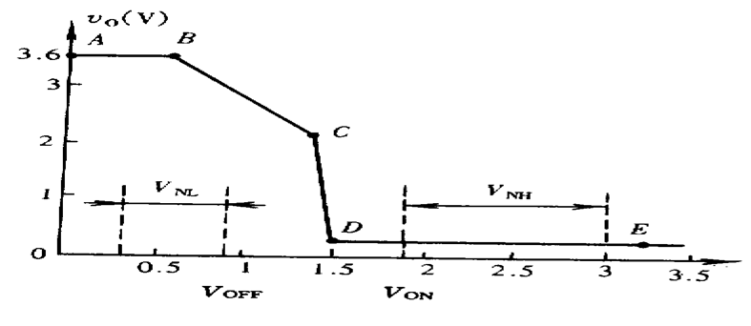
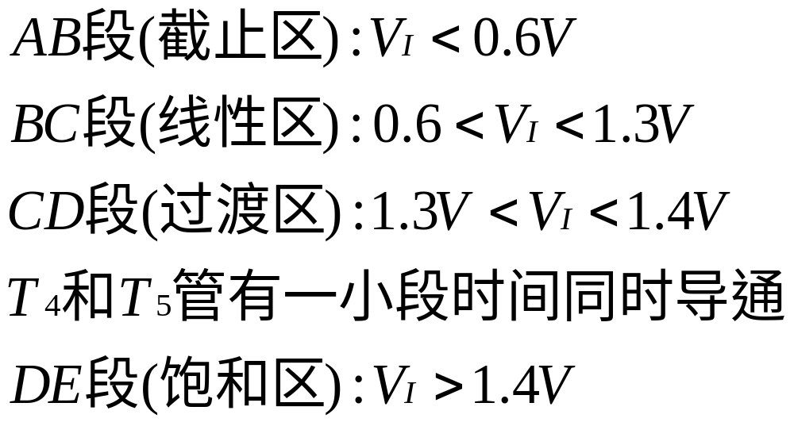
2、TTL与非门的电压传输特性和抗干扰能力
1）、电压传输特性:输入电压与输出电压的关系曲线。
+5V
输出高电平
R₁
3k
R₂
R₄
输出低电平
b₁
c₁
T₃
A
T₂
T₄
B
T₁
C
R₅
F
T₅
R₃
T2、T5截止，T3、T4导通
T2导通、T5截止，T3、T4导通
阈值电压:UTH=1.4V
T2、T5饱和导通

Slide 42
2）、抗干扰能力
TTL门电路的输出高低电平不是一个值，而是一个范围。同样，它的输入高低电平也有一个范围。逻辑门电路的输入、输出端电压值必须介于最小值和最大值之间，才能看成有效的逻辑1或逻辑0。
输入端：
低电平输入=0V~0.8V；
高电平输入=1.8V~5V。
输出端：
低电平输出=0V~0.4V；
高电平输出=2.4V~5V。
典型值U_{IL}=0.3V U_{IH}=3.6V
典型值U_{OL}=0.3V U_{OH}=3.6V
开门电平：输出为逻辑低电平时，所允许的输入高电平的最小值。典型值V_{ON}=1.8V
关门电平：输出为逻辑高电平时，所允许的输入低电平的最大值。典型值V_{OFF}=0.8V

Slide 43
把与非门逻辑关系不会发生错误时允许的最大干扰电压，称为噪声容限(noise margin )。
低电平噪声容限 (输入低电平的抗干扰能力)：
V_{NL}＝V_{OFF}-V_{OL（max）}
高电平噪声容限(输入高电平的抗干扰能力)：
V_{NH}＝V_{OH（min）}-V_{ON}
V_{NL}越大，TTL与非门在输入低电平时抗正干扰能力越强。
V_{NH}越大，TTL与非门在输入高电平时抗负干扰能力越强。

Slide 44
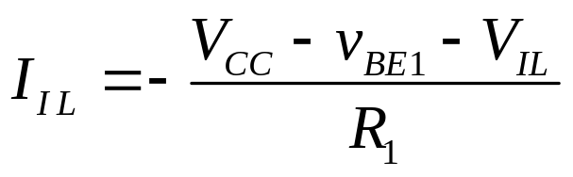
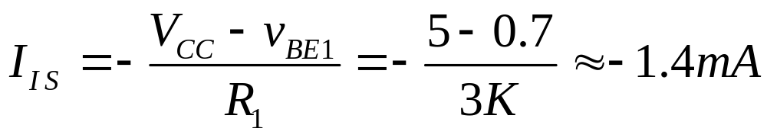
3、TTL与非门的输入、输出特性和带负载能力
1）TTL与非门的输入特性（输入端的伏安特性）
V_{CC}
R₁
3kΩ
a.V_{I}=V_{IL}=0.3V时
V_{IL}=0.3V
I_{IL}=?
I_{IL}
T₁
0.3V
be₂
be₅
V_{I}=0V时
输入端等效电路
负号表示输入电流流出门.

Slide 45
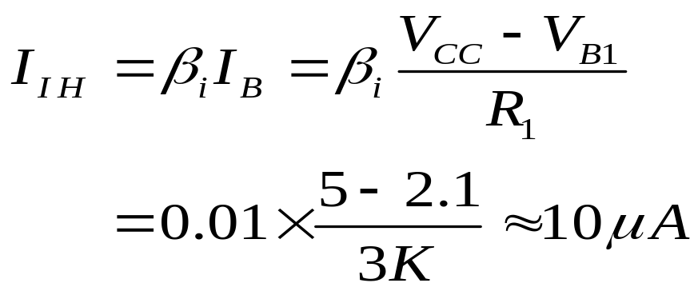
b.V_{I}=V_{IH}=3.6V时
V_{IH}=3.6V
I_{IH}=?
V_{CC}
R₁
3kΩ
I_{IH}
V_{B1}=2.1V
T1处于倒置放大状态
3.6V
T₁
be₂
be₅
输入端等效电路
正号表示输入电流流进门.
当V_{I}增大到1.3V以后，T5开始导通，V_{B1}被钳制在2.1V左右。
一般情况下，I_{IH}<40μA
★
Notes:
三极管在倒置工作状态时放大系数很小，约为0.01.

Slide 46
i_{I} /mA
3.输入端伏安特性曲线
-1.0
-0.5
0.5
1.0
1.5
2.0
结论：
当输入为低电平时，
输入电流流出门，大小为1.4mA；
当输入为高电平时，
输入电流流进门，很小<40μA。
<40uA
v_{I} /V
-0.5
-1.0
-1.5
-2.0
V_{CC}
4.输入端悬空相当于接高电平
R₁
4kΩ
输入端悬空时，V_{CC}通过R1加在
T1集电结、T2、T5发射结上，使T2、T5导通，输出低电平。故相当于输入端接高电平。
V_{B1}=2.1V
T₁
be₂
be₅

Slide 47
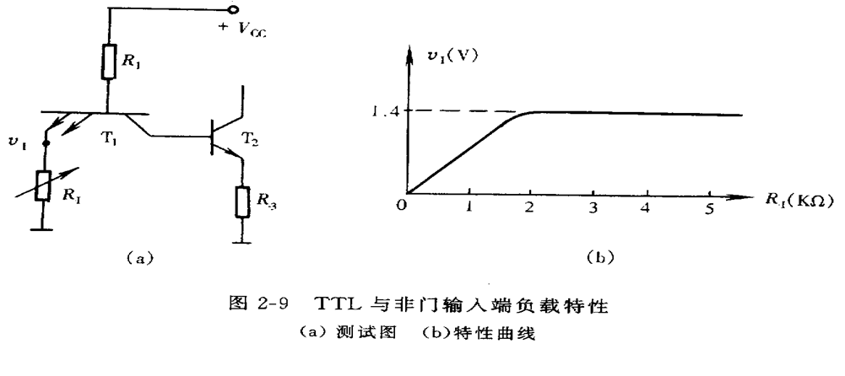

2）TTL与非门输入端负载特性
开始时，R_{I}增大V_{I}也随之升高，但V_{I}升高到1.4时，T₅管开始导通，VB₁被钳制在2.1V，此后R_{I}无论怎样加大，V_{I}都保持在1.4V不再升高。
对输入端负载电阻的限制：

Slide 48
3）TTL与非门的输出特性(输出电压随负载电流的变化情况)
V_{CC}
(1).输出为高电平时的输出特性
R₂
R₄
输出高电平时，T4导通，T5截止,
电流流出门：拉电流
T₃
R_{L}↓→ | i_{L} |↑ → V_{R4} ↑ → V_{OH}↓
T₄
R₅
V_{OH}
V_{OH} /V
3.6
i_{L}
R_{L}
3.0
2.0
为了保证Vo为标准的高电平V_{OHmin}，对拉电流的最大值I_{OHmax}要有一定的限制。
1.0
10
20
30
40
i_{L} /mA
拉电流负载： 增加会使与非门的输出高电平下降。

Slide 49
(2).输出为低电平时的输出特性
输出低电平时，T4截止，T5饱和
V_{CC}
电流流进门：灌电流
R_{L}
R_{L}↓→i_{L} ↑→T ₅ 饱和程度↓→ V_{CE5} ↑→ V_{OL} ↑
i_{L}
V_{OL} /V
T₅
V_{OL}
R₃
2.0
1.0
0.3
10
20
30
40
50
i_{L} /mA
为了保证输出为低电平，实际使用时灌电流要有一定的限制，即灌电流必须小于输出低电平时的最大最大灌电充值I_{OLmax}。
灌电流负载： 增加会使与非门的输出低电平上升。

Slide 50





3.5 其它类型的TTL门电路
1、集电极开路的与非门（OC门）
1）问题的提出
能否“线与”？
标准TTL与非门进行与运算:
wire-and
A
B
&
&
A
B
E
E
&
1
G
&
G
C
D
F
C
D
&
F

Slide 51
问题：TTL与非门能否直接线与？
+5V
R₂
R₄
TTL与非门的输出电阻很低。这时，直接线与会使电流 i 剧烈增加。
i
A
B
&
E
T₄
与非门1：
与非门1
截止
U_{OH}
i↑
功耗↑
G
T₅
T₄热击穿
C
D
&
F
+5V
与非门2：
U_{OL} ↑
R₂
R₄
∴不允许直接“线与”
克服上述局限性的办法：把输出级改成集电极开路的三极管结构。称为集电极开路的门电路，简称OC门.
T₄
U_{OL}
与非门2
导通
T₅

Slide 52
+5V
R₁
R₂
无T₃,T₄
3k
T₃
b₁
c₁
A
T₂
B
T₁
F
C
T₅
R₃
集电极悬空

Slide 53
符号
！
菱形
&
&

Slide 54
应用时输出端要接一上拉负载电阻R_{L}
单个门使用
U_{CC}
只要A、B、C有一个为低电平，则T2、T5截止，Y为高电平。且V_{OH} ≈ V'_{CC}
+5V
R₁
R₂
R_{L}
3k
b₁
c₁
A
T₂
B
T₁
C
F
只有A、B均为高电平时，则T2、T5导通，Y为低电平。
T₅
R₃

Slide 55


2）OC门可以实现“线与”功能
U_{CC}
U_{CC}
R_{L}
N个oc门的输出
端直接并联后可
共用一个集电极
负载电阻 和
电源
&
R_{L}
F
F₁
T₅
输出级
&
F₂
T₅
&
T₅
F₃
F=F₁F₂F₃

Slide 56
F=F₁F₂F₃?
U_{CC}
R_{L}
F=0
F₁
F
F₂
任一导通
F₃

Slide 57
F=F₁F₂F₃?
U_{CC}
R_{L}
F=1
F₁
F
F₂
全部截止
所以：F=F₁F₂F₃!
F₃

Slide 58
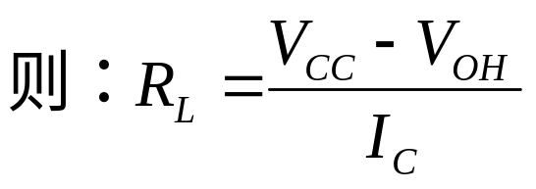
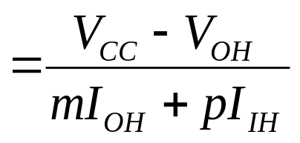
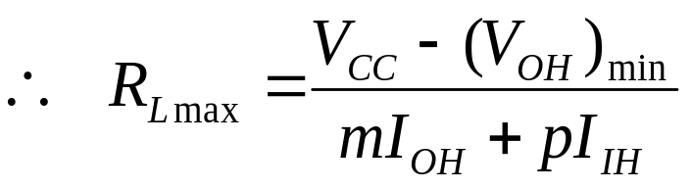
3）负载电阻R_{L}的选择
OC门输出高电平时，确定R_{Lmax}
V_{CC}
&
I_{OH}
I_{IH}
I_{C}
R_{L}
T₁
F₁
&
I_{OH}
mI_{OH}
pI_{IH}
I_{IH}
m个
F₂
V_{OH}
T₁
n个
p个
I_{IH}
&
I_{OH}
T₁
F_{n}

Slide 59
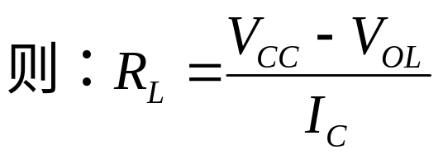
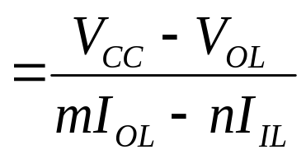
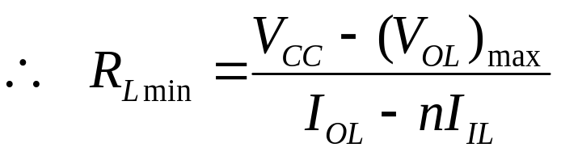
OC门输出低电平时，确定R_{Lmin}
V_{CC}
I_{IL}
&
I_{OL}
I_{C}
R_{L}
T₁
F₁
&
I_{OL}
mI_{OL}
nI_{IL}
I_{IL}
m个
F₂
V_{OL}
T₁
n个
I_{OL}
I_{IL}
&
F_{n}
T₁

Slide 60
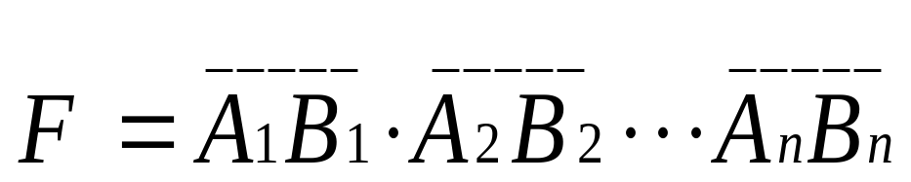
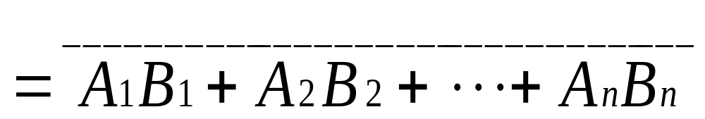
4） OC门的应用
（1）实现与或非逻辑
V_{CC}(+10V)
（2）实现电平转换
A
输出高电平可以变为10v
F
B
V_{CC}
（3）用作驱动器
R
允许的负载电流较大，可用于
驱动指示灯、继电器等。
A
F
B

Slide 61

2、 三态门
+5V
R₁
R₂
R₄
E
D
T₃
T₂
T₄
A
T₁
B
R₅
F
T₅
E---控制端
R₃

Slide 62

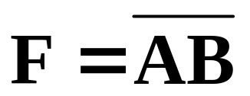
截止
0
1
+5V
R₁
R₂
R₄
E
D
T₃
T₂
T₄
A
T₁
B
R₅
F
T₅
R₃

Slide 63
截止
导通
1
0
+5V
R₁
R₂
R₄
E
D
高阻态
T₃
T₂
T₄
A
T₁
B
R₅
F
T₅
输出端有三种状态：高电平，低电平，高阻态，故称三态门。
R₃
截止

Slide 64

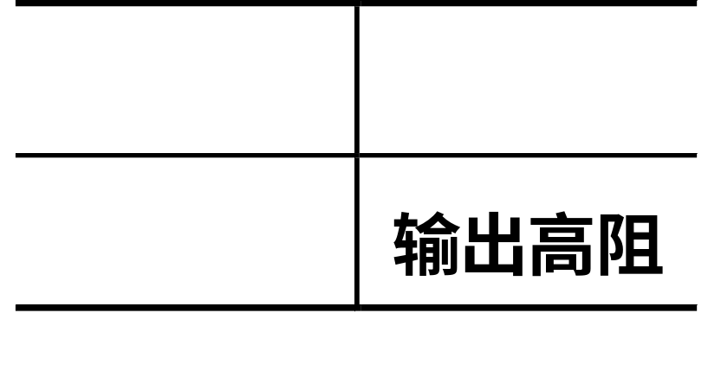
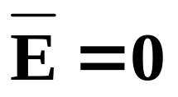
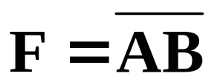

符号
符号
A
&
F
A
&
F
B
B
EN
低电平起
作用
功能表

Slide 65




符号
符号
A
&
F
A
&
F
B
B
EN
高电平起
作用
符号
功能表

Slide 66
三态门的应用
G₁
A₁
B₁
总线结构：将输出端并联，将各输出信号
分时送到公共总线上。
EN₁
总 线
G₂
EN₁=1时，G₁数据到总线；
A₂
B₂
EN₂=1时，G₂数据到总线；
EN₂
...
…
G_{n}
A_{i}
B_{i}
EN_{i} =1时，G_{i}数据到总线；
EN_{i}
EN₁、EN₂、EN_{i}轮流接入高电平，将不同数据分时送至总线。

Slide 67
双向传输：EN=0时，G₁工作，数据M→N；
EN=1时，G₂工作，数据N→M 。
M
G₁
N
EN
G₂

Slide 68

3.6 MOS逻辑门
1、 NMOS门电路
（一）NMOS反向器
U_{CC}
I_{D}
饱和区
R
u_{o}
非饱和区
u_{i}
0
U_{DS}

Slide 69






1. 饱和型NMOS反向器
保证：a. 为高电平时， 为低电平；
b. 为低电平（ ）时，
管截止，输出为高电平（ ）
缺点：a.输出高电平低
b.工作时速度低

Slide 70





２. 非饱和型NMOS反向器
负载管工作在非饱和区，电路的工作速度提高
（二）NMOS与非门
两工作管串联
（三）NMOS或非门
两工作管并联

Slide 71






（四）NMOS与或非门
（五）NMOS异或门
合成同或门，
构成非门。
如：A低，B高时， 门导通

Slide 72

（六）NMOS三态门
E=1: 高阻 E=0：F=A

Slide 73

2、 CMOS门电路
（一） CMOS反相器
U_{CC}
S
PMOS管
T₂
A
D
F
CMOS电路
T₁
NMOS管

Slide 74
工作原理：
u_{gs2}=−U_{CC}
U_{CC}
导通
S
u_{i}=0
T₂
u_{０}=“１”
u_{i}
D
u_{o}
T₁
截止

Slide 75
工作原理：
U_{CC}
截止
S
u_{i}=１
T₂
u_{０}=“０”
u_{i}
D
u_{o}
T₁
导通

Slide 76
CMOS电路的优点
１、工作管和负载管一截止，一导通，因此电源向反向器提供的漏电流仅为纳米级
２、导通电阻较小，CMOS反向器输出电压的上升时间和下降时间都比较小，电路的工作速度大为提高。

Slide 77



（二）CMOS与非门
（三）CMOS或非门
（四）CMOS三态门
A
F
E为高电平时： 高阻
E为低电平时：
E

Slide 78




（五）CMOS传输门
C=0时，传输门截止
C=1时，传输门导通
TG
C
利用CMOS传输门和非门可构成模拟开关

Slide 79

3.7 常用TTL门电路芯片
V_{CC}
TL7400四个两输入与非门集成电路T
GND

Slide 80

V_{CC}
NC
TTL7420两个四输入与非门集成电路
GND

Slide 81

V_{CC}
GND
7404六反相器非门

Slide 82
3.8 逻辑函数的实现
1）、用“与非”门实现逻辑函数
函数的表现形式和实际的逻辑电路之间有着对应
的关系，而实际逻辑电路大量使用“与非”门、“或非”门、
“与或非”门等。
第一步 求出函数的最简“与—或”表达式。
第二步 将其变换成“与非—与非”表达式。
第三步 画出函数表达式对应的逻辑电路图。

Slide 83
例：用“与非”门实现逻辑函数
F(A,B,C,D)=ABC+ABC+BCD+BC
解：
第一步:
AB
00 01 11 10
CD
00
01
11
10
1
F=AB+BC+BD
1
1
第二步：
1
1
F=AB·BC·BD
1
1

Slide 84
F=AB·BC·BD
A
&
第三步：
B
B
&
&
该电路是一个两级
“与非”电路。
F
C
C
&
如不限制级数，该
电路可进一步简化。
D
A
&
F=AB+BC+BD
C
D
=B(A+C+D)
=B·ACD
B
&
1
F
=B·ACD

Slide 85
2）、用“或非”门实现逻辑函数
第一步 求出函数的最简“或—与”表达式。
第二步 将其变换成“或非—或非”表达式。
第三步 画出函数表达式对应的逻辑电路图。
例：用“或非”门实现逻辑电路。
AB
00 01 11 10
CD
F(A,B,C,D)=CD+ACD+ABD+ACD
00
01
11
10
0
0
0
0
解：
第一步:
0
0
1
1
F=AC+AD
1
1
1
1
F=F=(A+C)(A+D)
1
1
0
0

Slide 86
第二步：
F=(A+C)(A+D)
=(A+C)+(A+D)
F
≥1
第三步：
≥1
≥1
A
C
A
D

Slide 87
3）、用“与或非”门实现逻辑函数
第一步 求出反函数的最简“与—或”表达式。
第二步 将其变换成函数的“与—或—非”表达式。
第三步 画出函数表达式对应的逻辑电路图。
例：用“与或非”门实现逻辑电路。
AB
00 01 11 10
F(A,B,C,D)=∑m(1,3,4,5,6,7,12,14)
CD
00
01
11
10
0
1
1
0
解：
第一步:
F(A,B,C,D)=AD+BD
第二步：
F(A,B,C,D)=AD+BD
1
1
0
0
A
1
1
0
0
第三步：
&
≥1
F
D
B
0
1
1
0
D

Slide 88
4）、用“异或”门实现逻辑函数
第一步 求出函数的最简形式。
第二步 将其变换成“异或”表达式。
第三步 画出函数表达式对应的逻辑电路图。
例：用异或门实现逻辑电路。
AB
00 01 11 10
F(A,B,C,D)=∑m(1,2,4,7,8,11,13,14)
CD
00
01
11
10
0
1
0
1
解：
第一步:
1
0
1
0
由卡诺图可知该逻辑
函数已不能化简。
0
1
0
1
1
0
1
0

Slide 89
F(A,B,C,D)=∑m(1,2,4,7,8,11,13,14)
第二步：
F=ABCD+ABCD+ABCD+ABCD+
ABCD+ABCD+ABCD+ABCD
=AB(CD+CD)+AB(CD+CD)+
AB(CD+CD)+AB(CD+CD)
=(CD+CD)(AB+AB)+(CD+CD)(AB+AB)
=(A  B)(C ⊕ D)+(A ⊕ B)(C  D)
=(A ⊕ B)(C ⊕ D)+(A ⊕ B)(C ⊕ D)
=(A ⊕ B) ⊕ (C ⊕ D)
= A ⊕ B ⊕ C ⊕ D
A
第三步：
=1
B
=1
F
C
=1
D

Slide 90
作业：
课后题 3.1，3.2，3.4，3.8，3.9，3.10，3.11，3.14，3.15，3.17

